Slide 1
从Kaggle比赛深入数据科学 ——第九周课程安排
臧老师

Slide 2

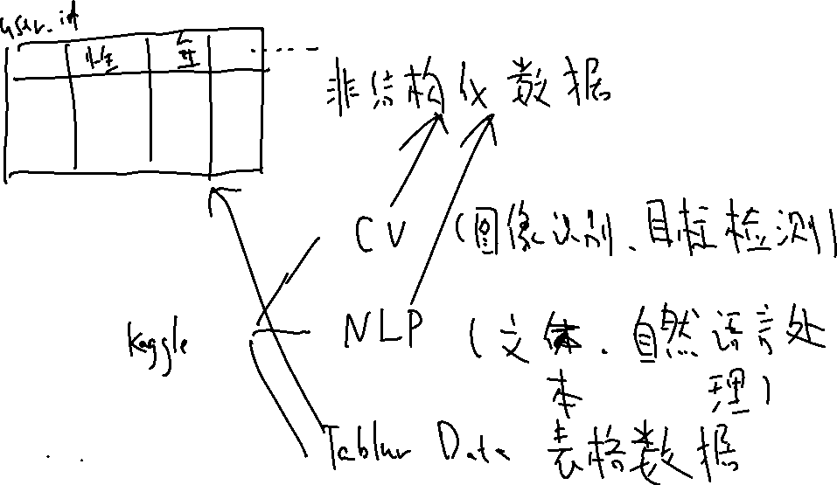

0. 课程安排
决策树基础
广义线性模型与逻辑回归实现
比赛推荐：
【厦门国际银行风控比赛】
【Kaggle数据碗（橄榄球相关）】
【Kaggle建筑能耗预测】

